Slide 1
Valsts Zivsaimniecības sadarbības tīkls
Inovatīvu zivsaimniecības projektu piemēri Latvijā
Kristaps Gramanis
28.09.2017
Mērsrags

Slide 2
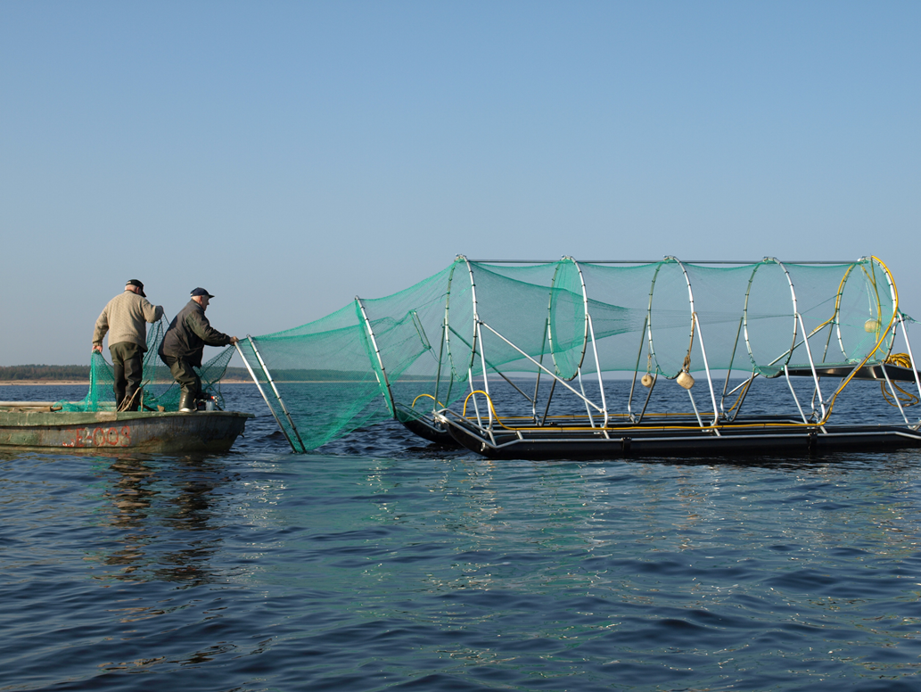
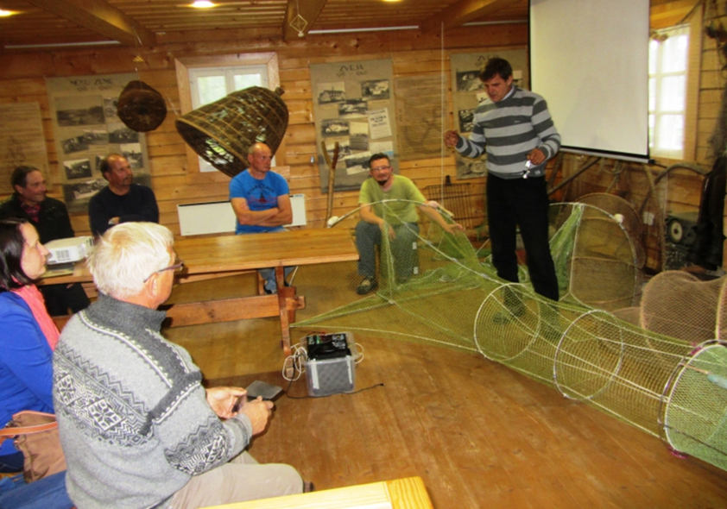
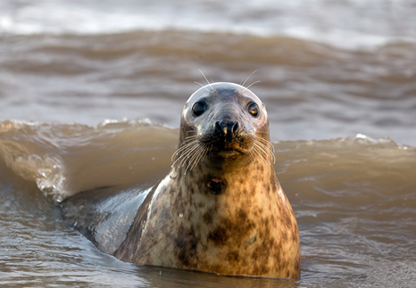
Roņi un zvejniecība

Slide 3
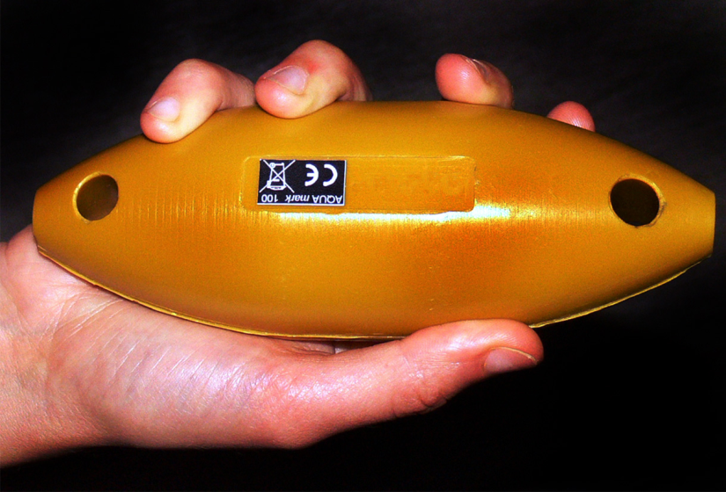
Roņi un zvejniecība
EJZF Inovācijas: Paplašinātās funkcionalitātes lieljaudas zemūdens akustiskā raidītāja izstrāde roņu nodarīto postījumu samazināšanai Latvijas piekrastes zvejā.(RTU,LZF)

Slide 4
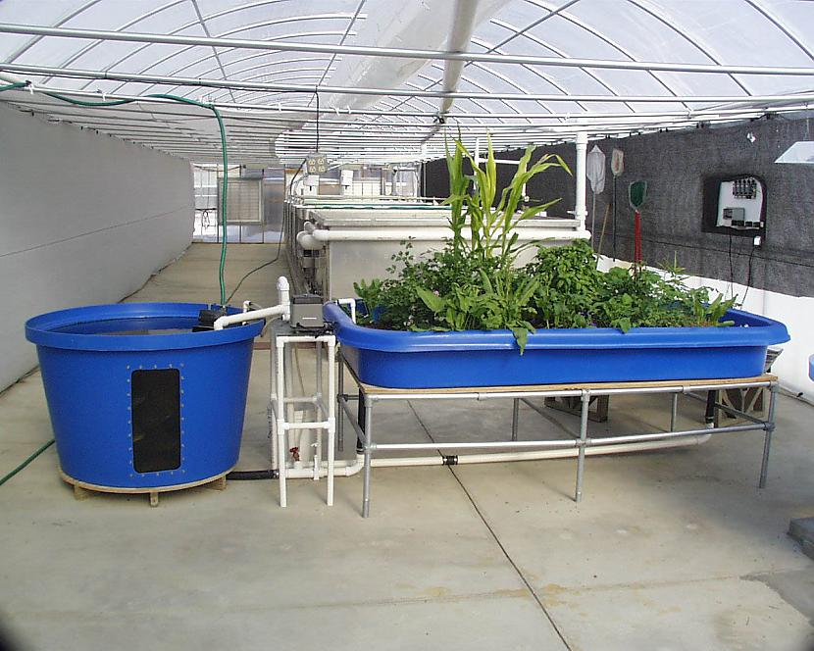
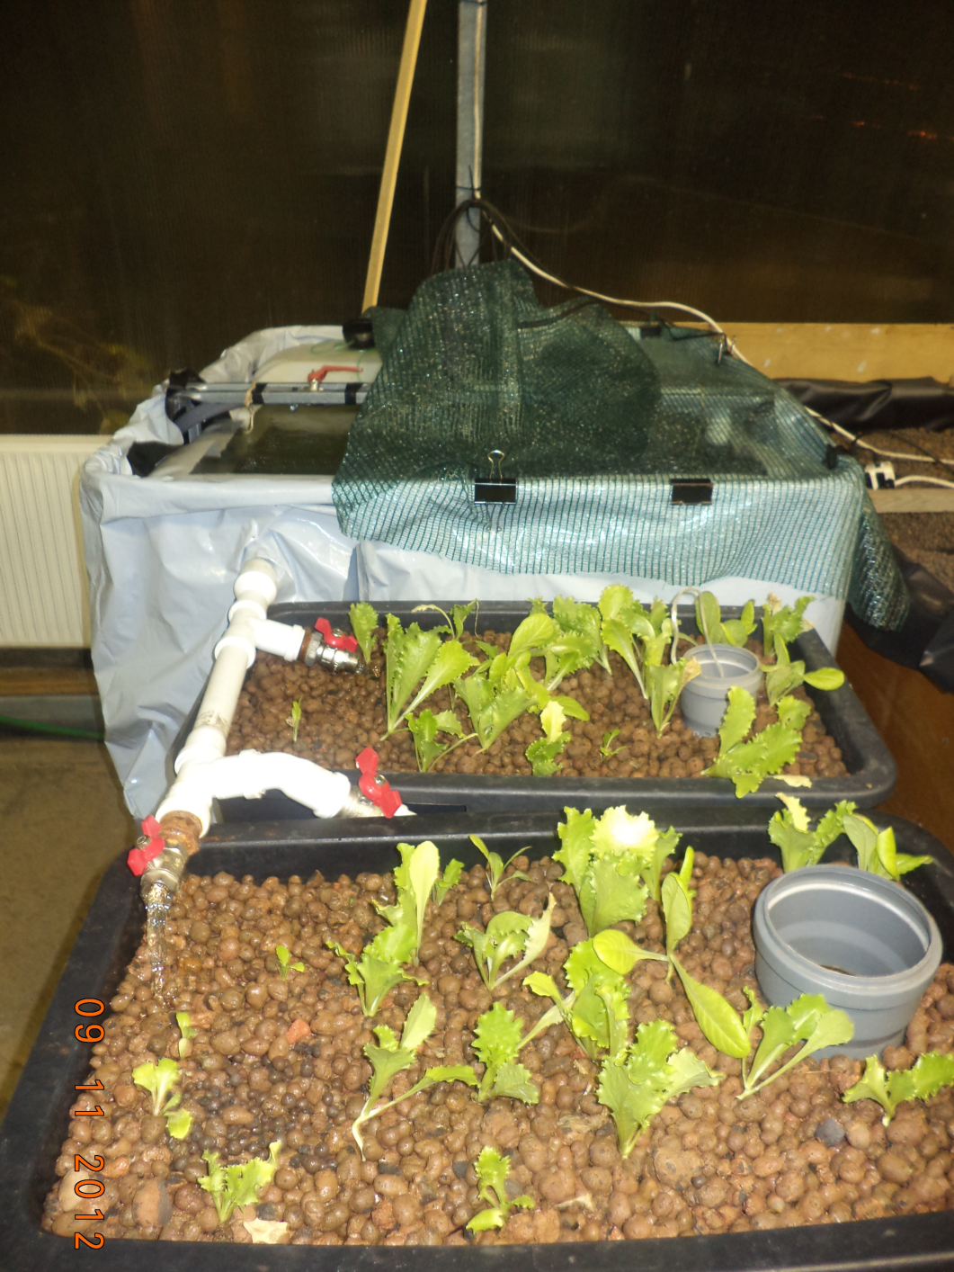
Akvakultūra
EJZF Inovācijas: Zivju audzēšana dīķos, kā recirkulācijas sistēmā (DU, z/a Nagļi)

Slide 5
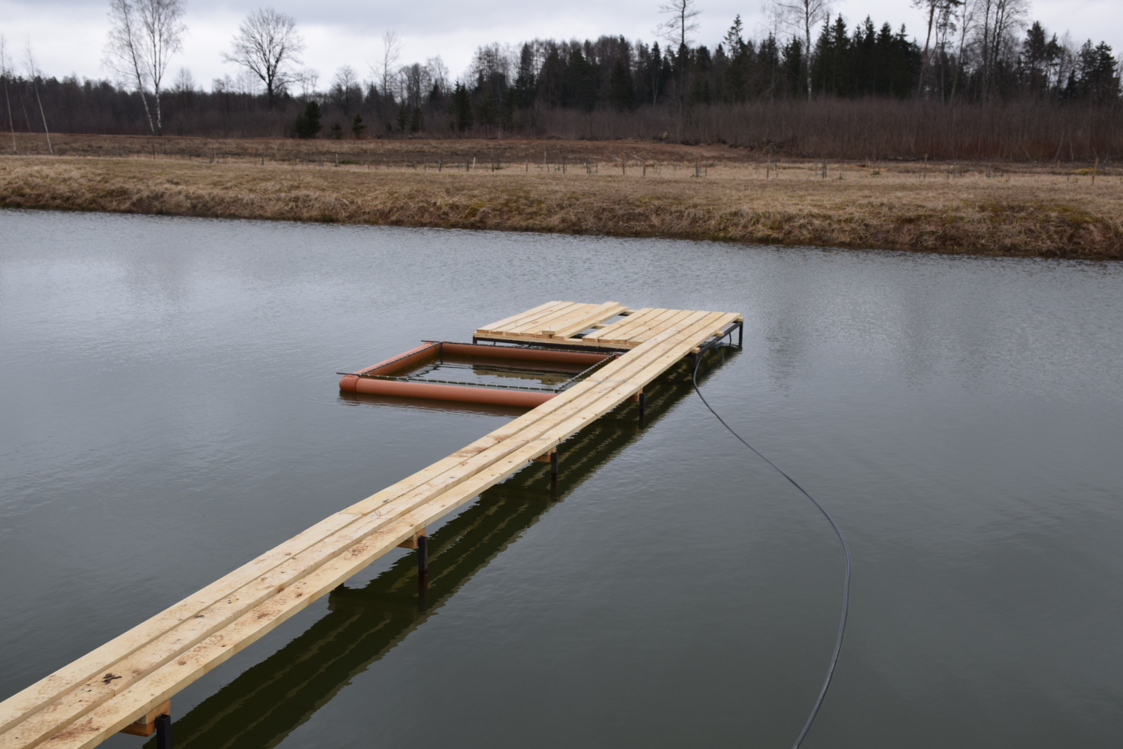
Akvakultūra
EJZF Inovācijas: Zivju audzēšana dīķos, kā recirkulācijas sistēmā (DU, z/a Nagļi)

Slide 6
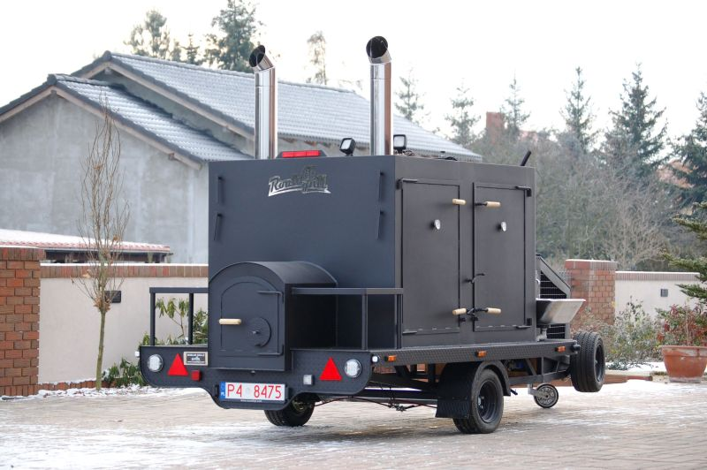
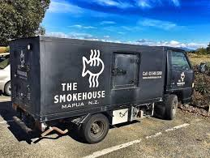
Zivju pārstrāde un tirdzniecība
EJZF Inovācijas: Strukturētas zivju masas (farša) ražošana no Baltijas jūras zivīm un tā izmantošana zivju produktos. (LLU)

Slide 7
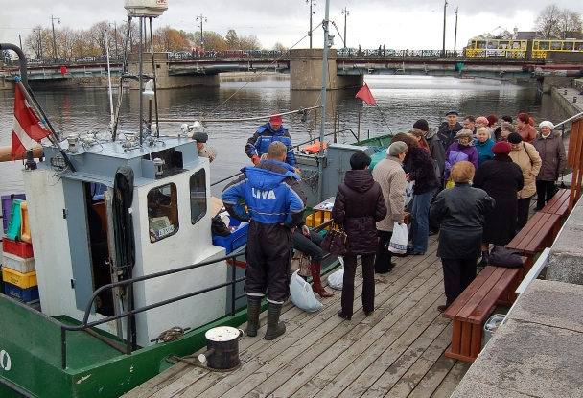
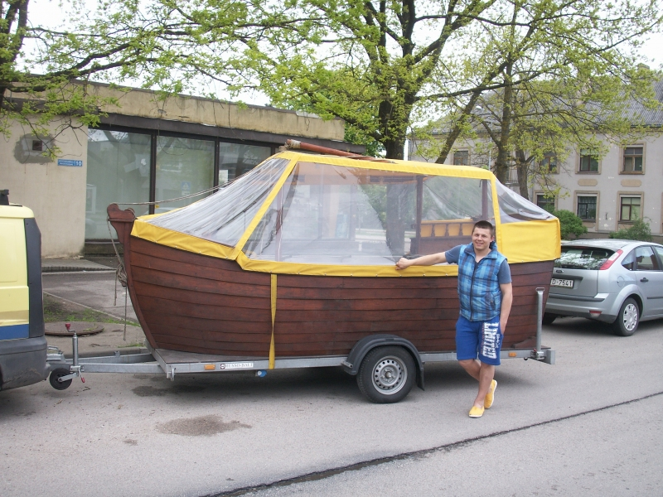



Zivju tirdzniecība

Slide 8
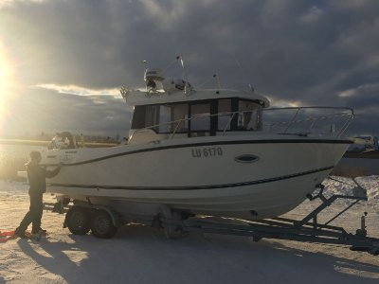
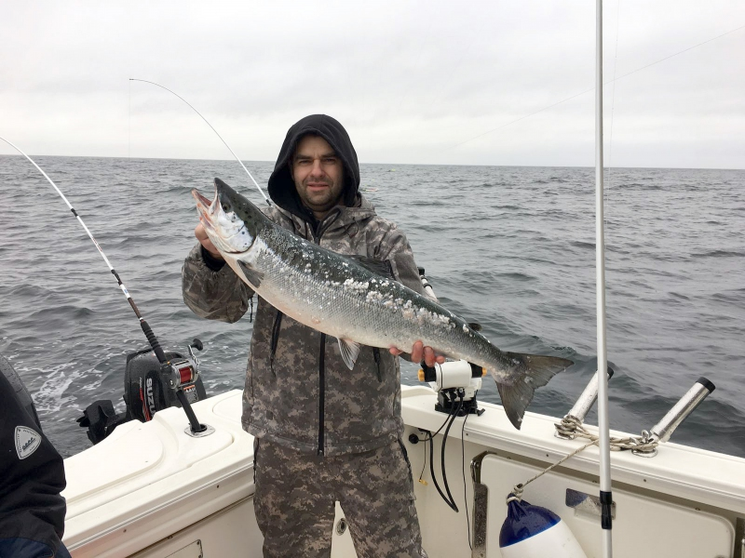
Makšķerēšana
Sālsūdens makšķerēšanas pakalpojumi, kā arī ekskursijas Baltijas jūras piekrastē

Slide 9

Paldies par uzmanību!

